Slide 1
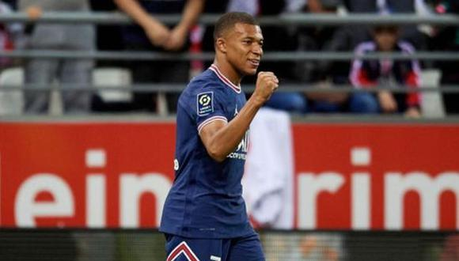

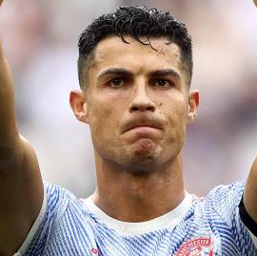
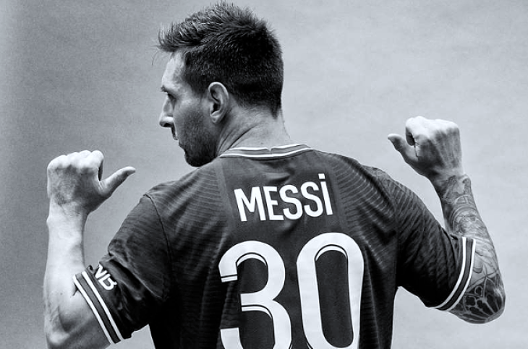
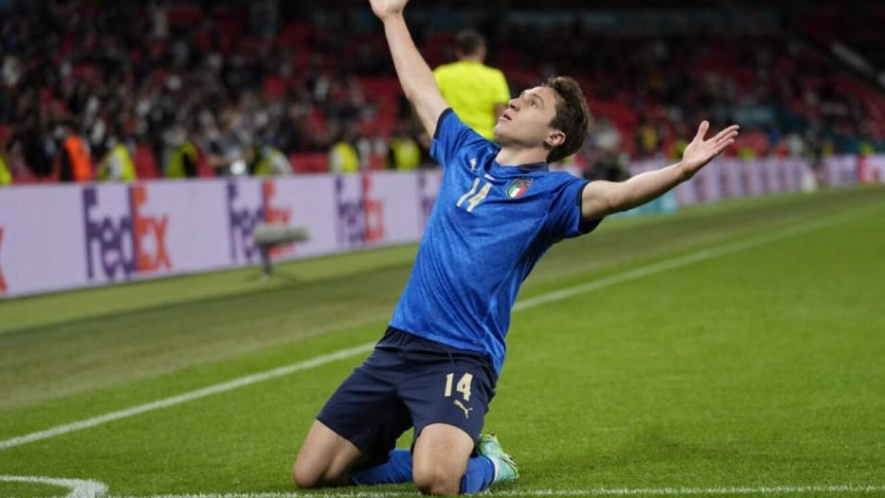
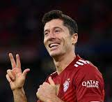
Análisis de goles en el futbol 14/15 - 20/21

Slide 2
¿Cuál creen qué es el jugador más efectivo haciendo goles?

Slide 3
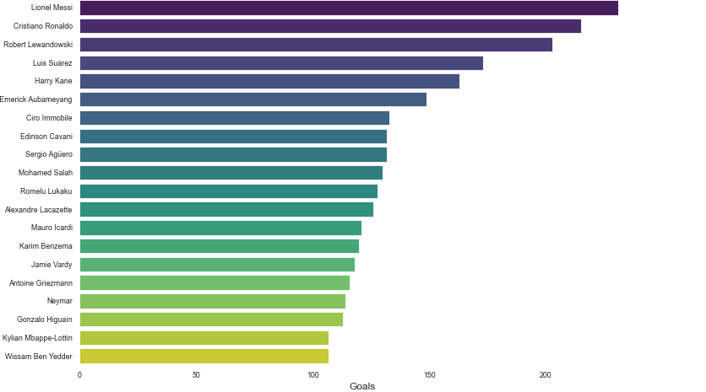
TOP 20: principales goleadores
231
Messi
215
CR7
203
Lewandowski
TOP 3:
107
Mbappe
NO PERDER DE VISTA:

Slide 4
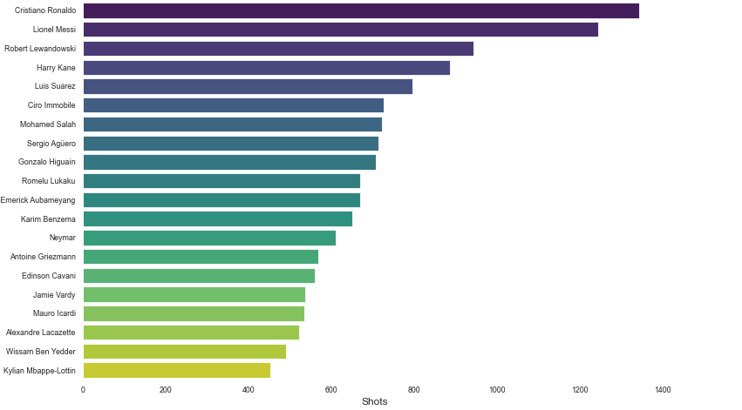
TOP 20: cantidad de tiros al arco
1.342
CR7
1.244
Messi
943
Lewandowski
TOP 3:
453
Mbappe
NO PERDER DE VISTA:

Slide 5
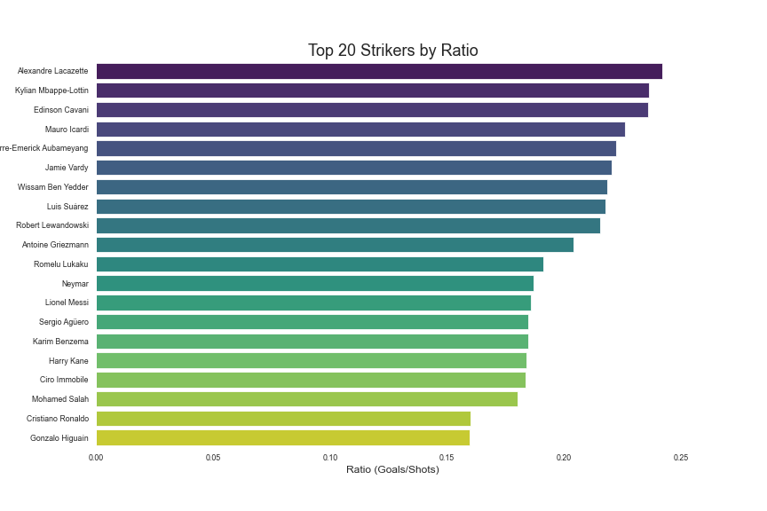
TOP 20: ratio de goles/tiros al arco (efectividad)
24%
Lacazette
24%
Mbappe
23%
Cavani
TOP 3:
19%
Messi
16%
CR7
NO PERDER DE VISTA:

Slide 6
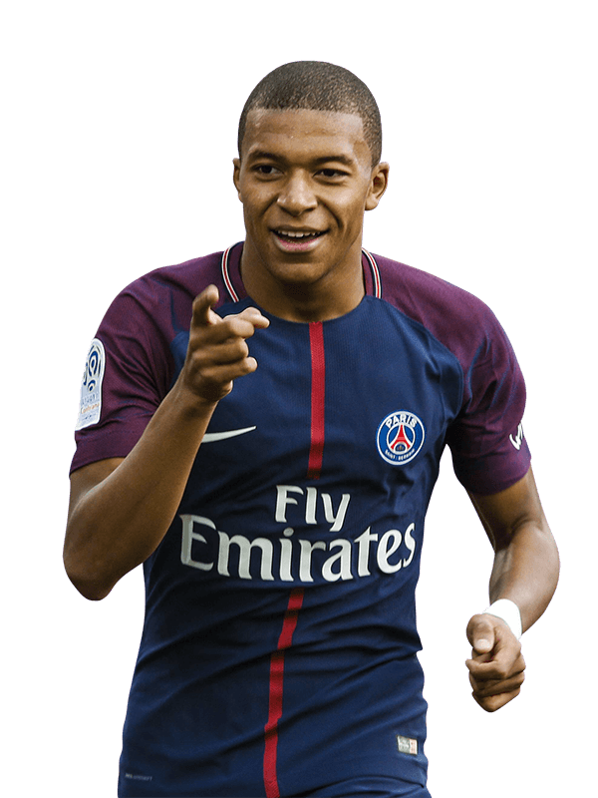
Mbappe es el jugador más efectivo haciendo goles
La edad promedio de la lista de goleadores es de 31 años.
Tiene solo 22 años y es el segundo jugador con mayor eficacia en el ratio de goles/tiros al arco.
Tiene una temporada menos que el resto de los jugadores.

Slide 7
Ahora bien, ¿Qué hace que un jugador sea tan efectivo?

Slide 8
¿Tiene que ver con la posición de desde donde hace el gol?

Slide 9
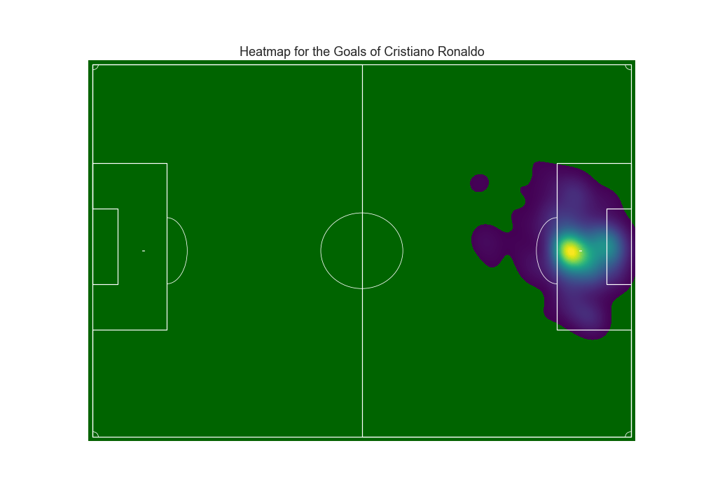
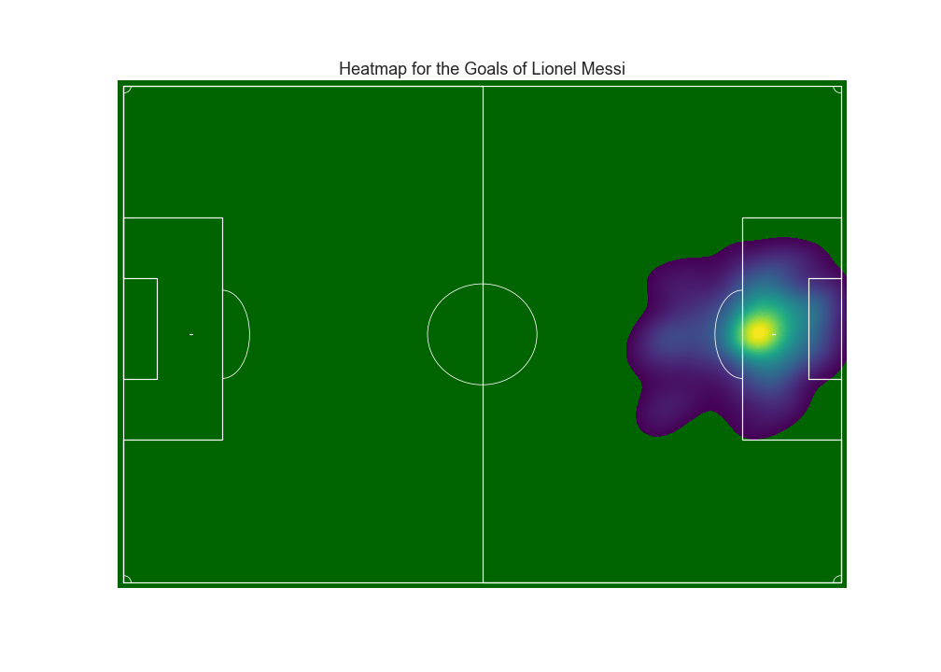
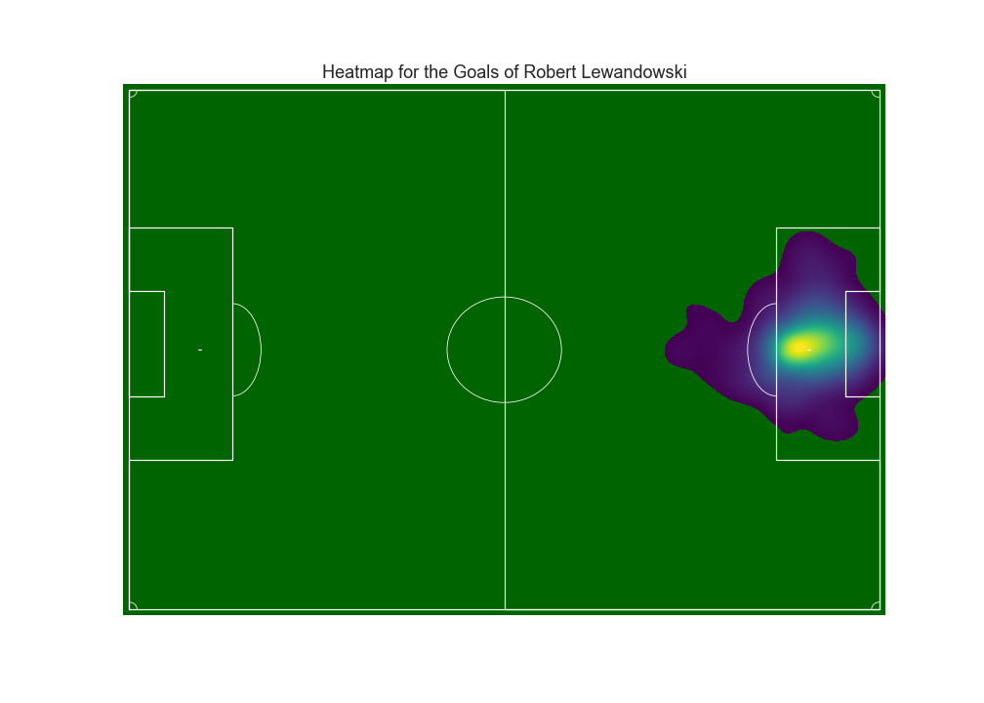
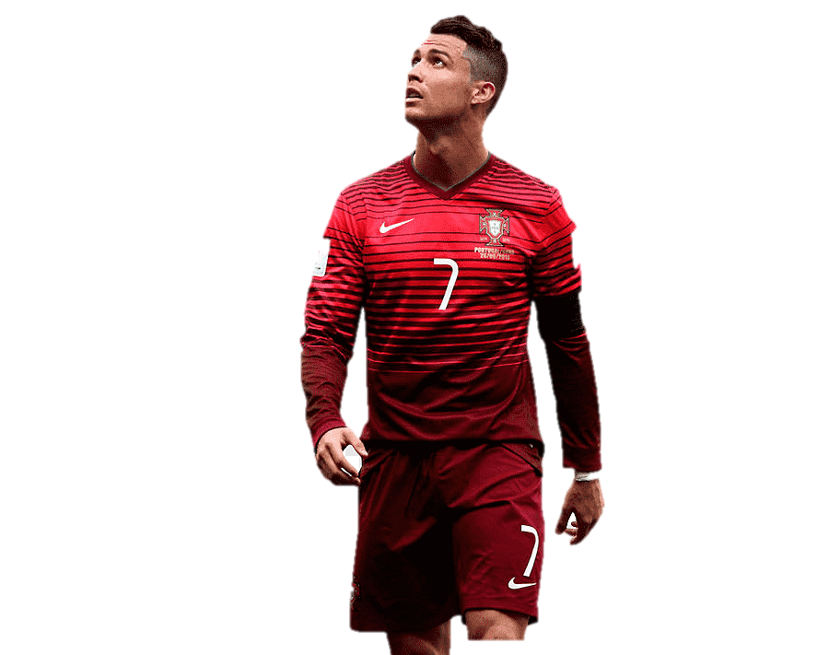

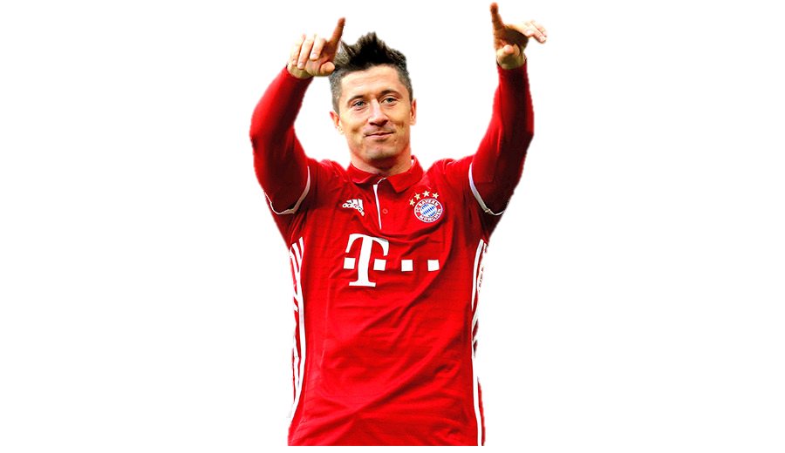
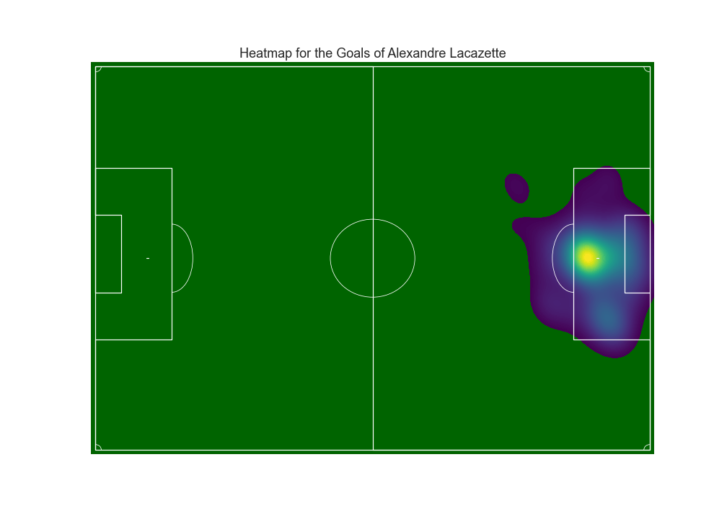
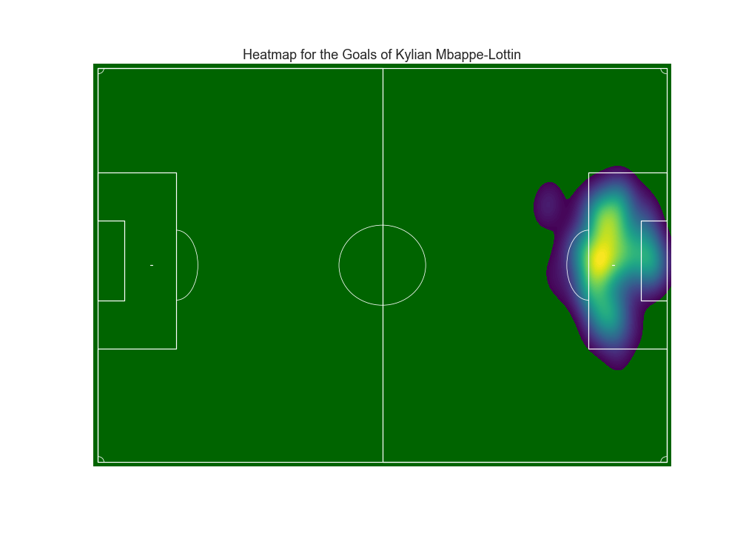
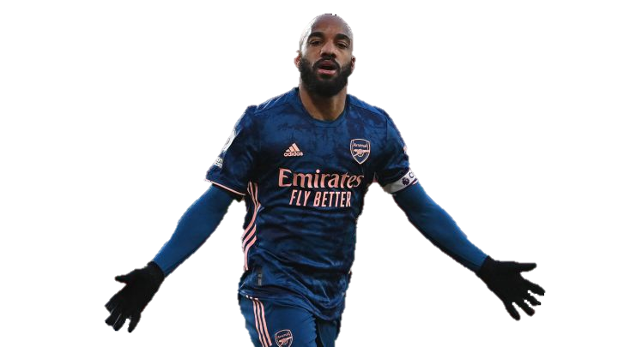
Mapa de calor de los goles: principales jugadores
CRISTIANO RONALDO
MESSI
LEWANDOWSKI
LACAZETTE
MBAPPE

Slide 10
Como los comportamientos son similares, ¿el comportamiento general será el mismo?

Slide 11
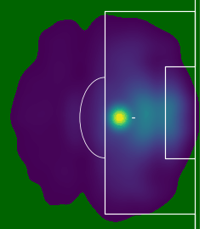
Mapa de calor: mejor posición para hacer gol (general)
Se analizaron 34.500 goles, arrojando que el 96% de los goles se realiza en el área rival resaltada.
El porcentaje de los goles realizados con un penalti es del 9%

Slide 12
¿En qué minutos ocurren la mayoría de los goles?

Slide 13
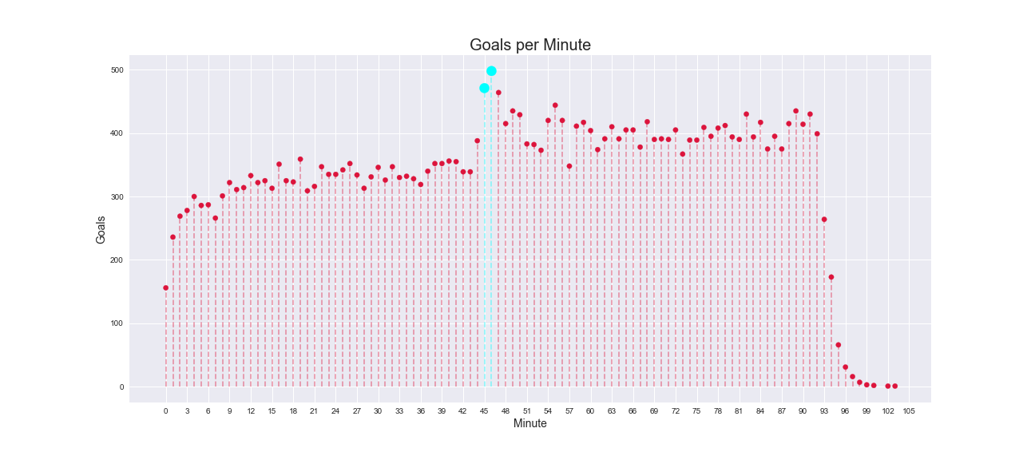
Goles por minuto: destacan los minutos 45 y 46 del juego

Slide 14
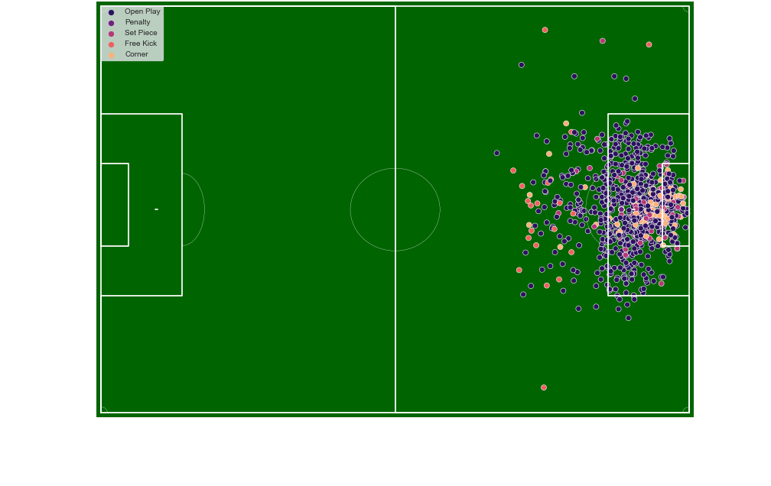

Tipos de goles: realizados en los minutos 45 y 46 del juego
La mayoría de los goles se realizan por jugadas libres, lo que puede deberse a:
1. Cansancio de los jugadores
2. Poca atención de la defensa

Slide 15
¡GRACIAS!

Slide 16
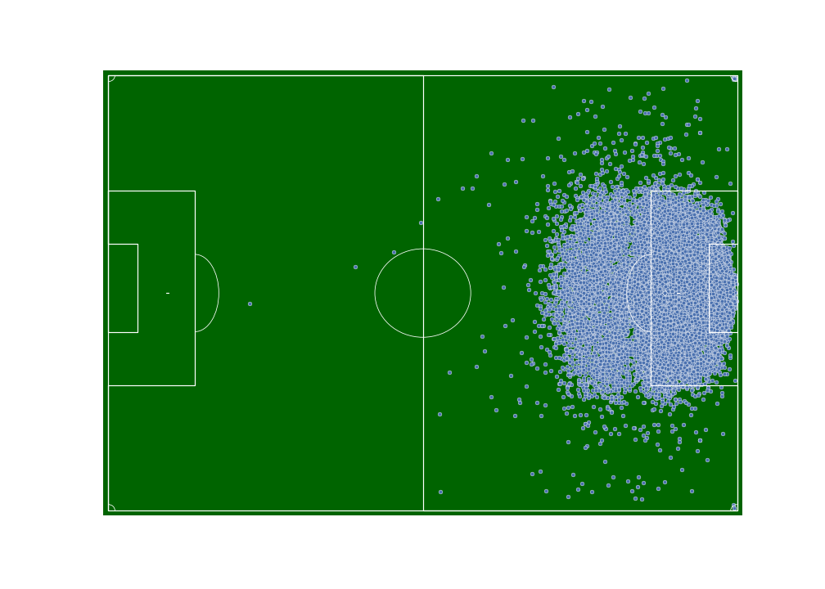
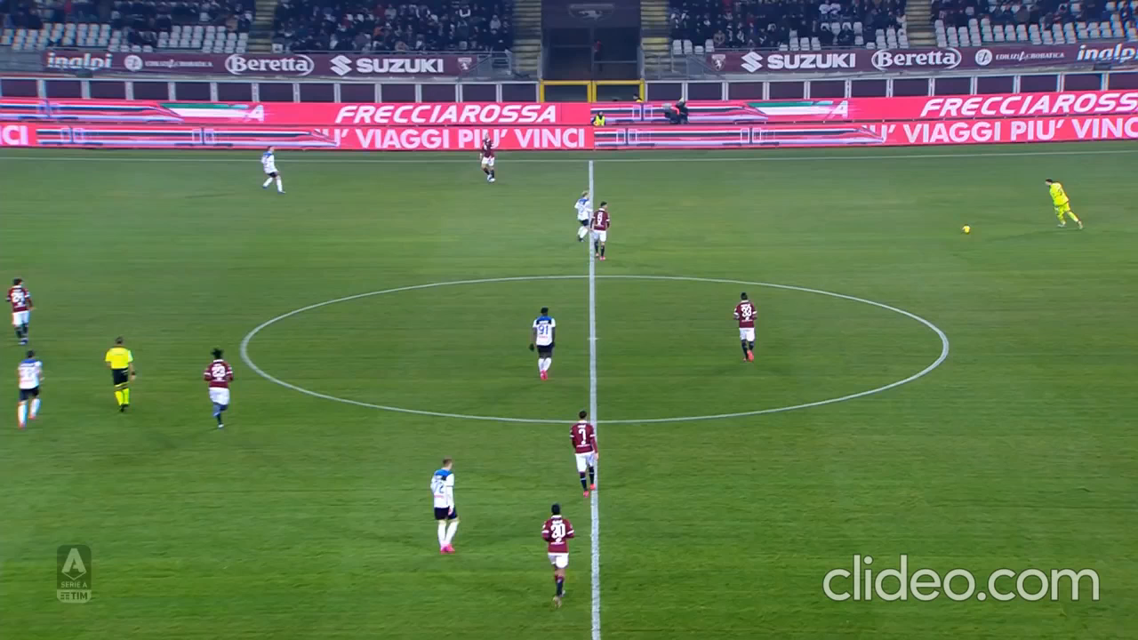
FUN FACT:
Comprobación de data
Josip Iličić
Atalanta vs Torino 2020

